Slide 1
Parte I Líneas de Producto Software (SPLs)

Slide 2
1.1 Introducción a las Líneas de Producto Software (SPLs)
“Any customer can have a car painted in any color that he wants as long as it is black.” Henry Ford, 1922
This statement of Ford and Crowther (1922, p. 72) has its roots in the fact that the color black dried faster.

Slide 3
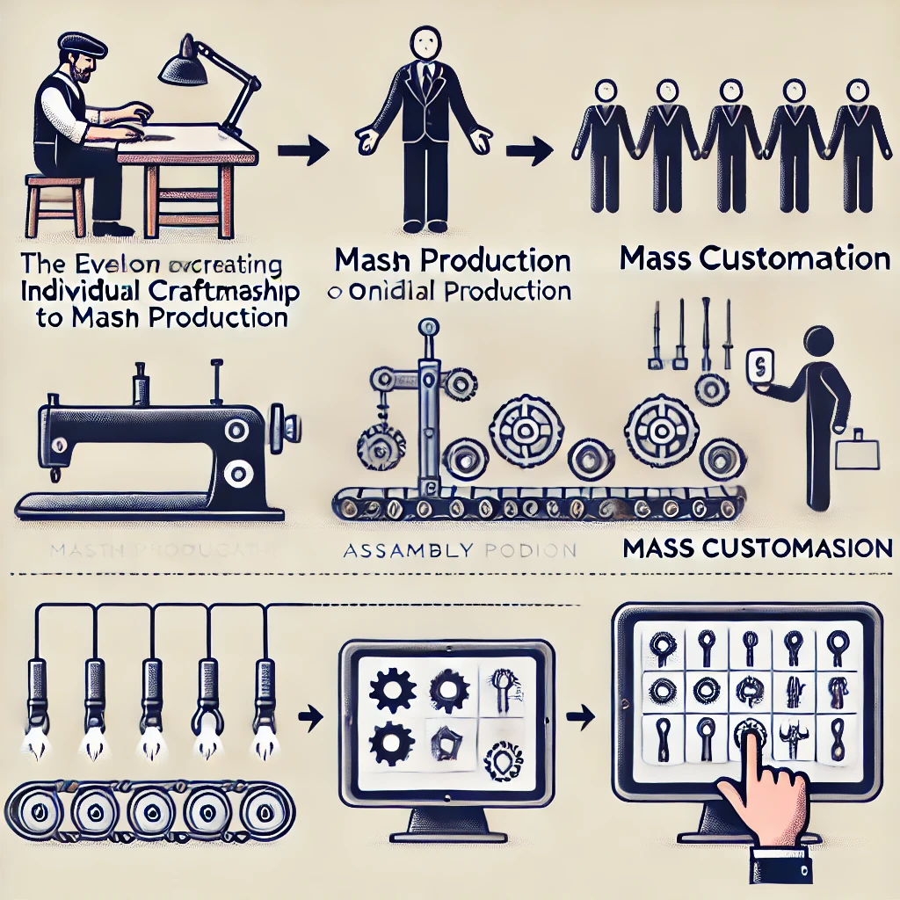
1.1 Introducción a las SPLs
Handcrafting Mass production Mass customization
Handcrafting (Artesanía): Producción individualizada, adaptada a las necesidades específicas del cliente, pero lenta y costosa.
Mass production (Producción en masa): Uso de líneas de ensamblaje con piezas estandarizadas, lo que reduce costos y mejora la calidad, pero sacrifica la personalización. Standard / off-the-shelf software, one-size-fits-all solution (e.g., Microsoft Window, Microsoft Word, SAP SE,…).
Mass customization (Personalización masiva): Combinación de estandarización y flexibilidad, utilizando configuradores para permitir a los clientes personalizar productos mientras se mantienen los beneficios de la producción en masa.
Notes:
El término off-the-shelf se refiere a productos o soluciones que están disponibles para su uso inmediato, sin necesidad de personalización o desarrollo adicional. Son productos "listos para usar" que se fabrican en masa y se venden a un mercado amplio.

Slide 4
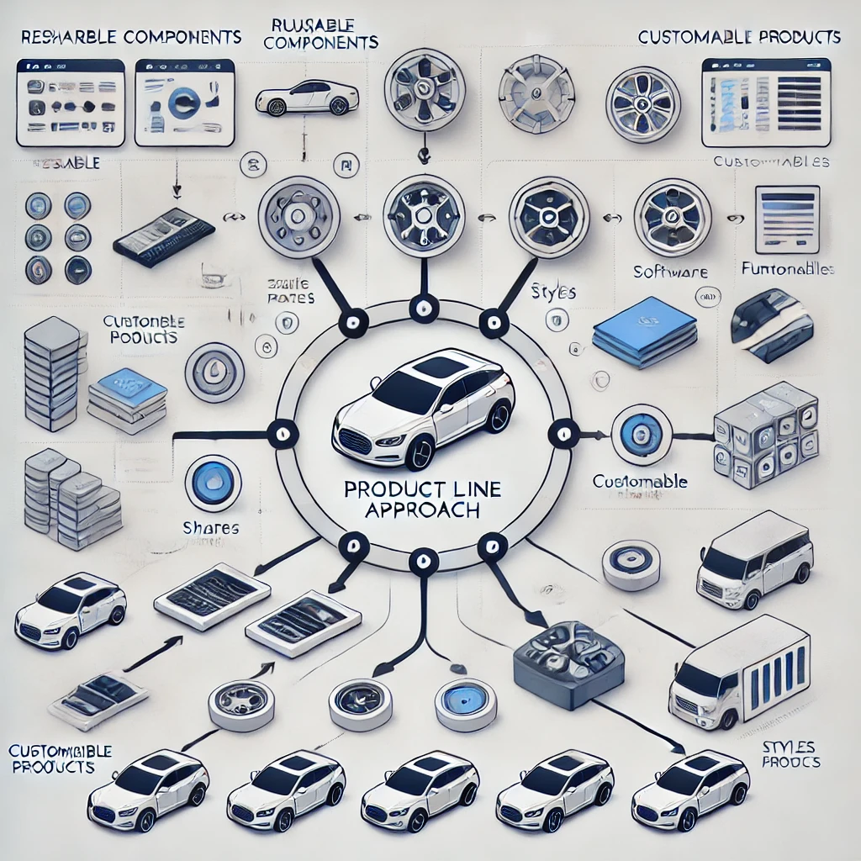
1.1 Introducción a las SPLs
Product line (Línea de producto): Una línea de producto es un conjunto de productos en el portafolio de un fabricante que comparten similitudes sustanciales y que, idealmente, son creados a partir de un conjunto de partes reutilizables.
En lugar de ofrecer un único producto estandarizado, los fabricantes buscan diversificar para atender segmentos específicos del mercado, incluyendo nichos. Esto se logra combinando partes reutilizables de diferentes formas y ofreciendo alternativas específicas para algunas partes​.

Slide 5
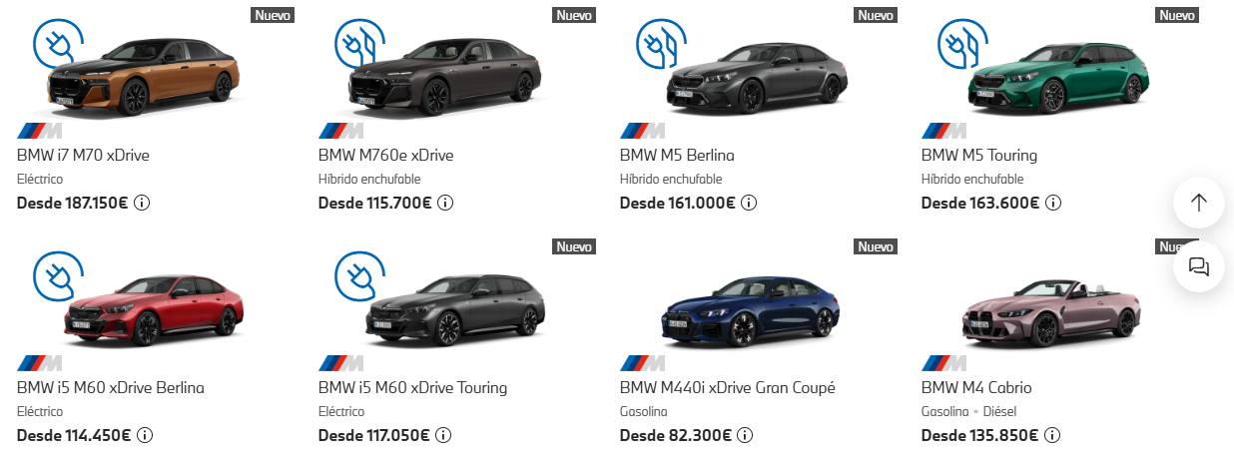
1.1 Introducción a las SPLs
Ejemplo de línea de producto:
Configurador de coches de BMW (https://www.bmw.es/es/configurador.html)

Slide 6
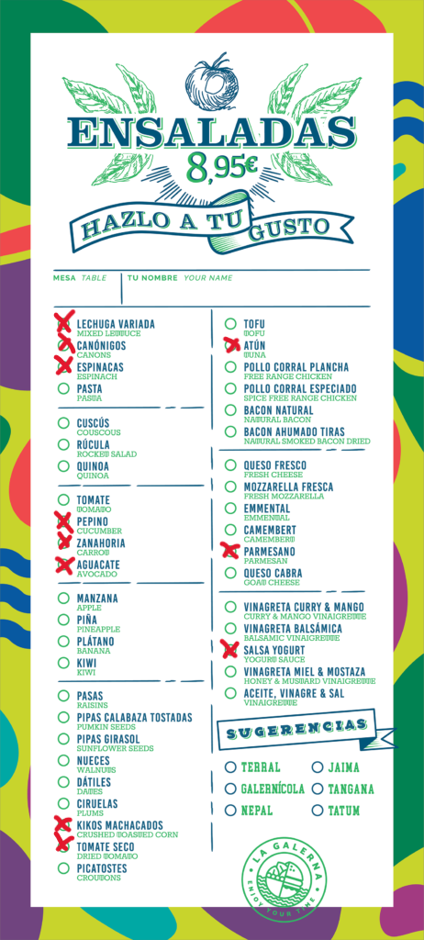
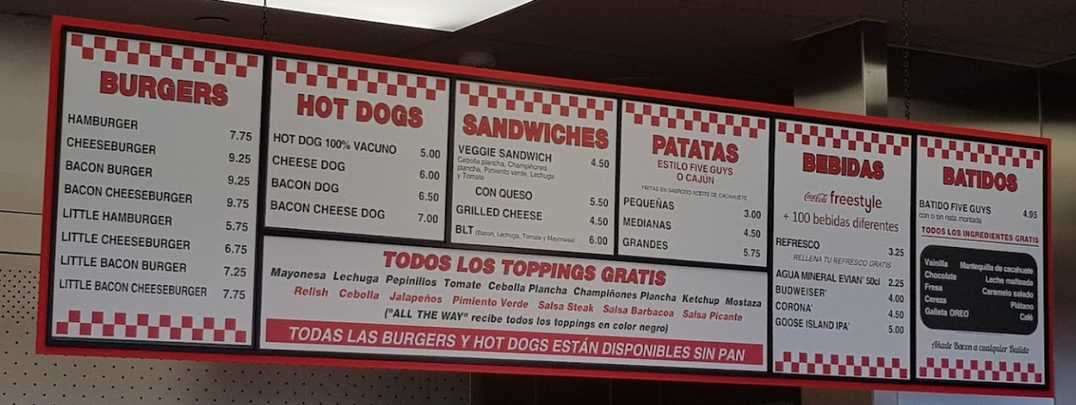
1.1 Introducción a las SPLs
Ejemplos de línea de producto:
Configurador de ensaladas de un restaurante (https://www.instagram.com/galernapedregalejo/)
Configurador de hamburguesas de un restaurante (https://www.fiveguys.com/)

Slide 7
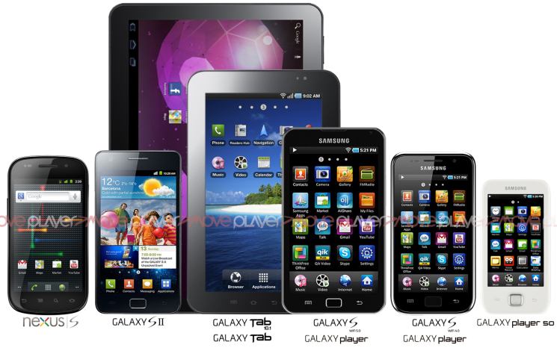
1.1 Introducción a las SPLs
Software Product line (Línea de producto software): Una línea de producto de software es un enfoque de desarrollo que permite construir soluciones individuales basadas en un portafolio de componentes reutilizables. Este enfoque combina los beneficios de la producción en masa y la personalización masiva, atendiendo tanto a dominios completos como a segmentos específicos del mercado.
Características clave:
Reutilización: El software no se desarrolla desde cero, sino a partir de partes reutilizables.
Personalización: Los clientes pueden elegir entre múltiples opciones de configuración para adaptar el software a sus necesidades específicas.
Flexibilidad: Responde a requisitos de funcionalidad, plataformas objetivo y propiedades no funcionales (rendimiento, consumo energético, etc.).

Slide 8
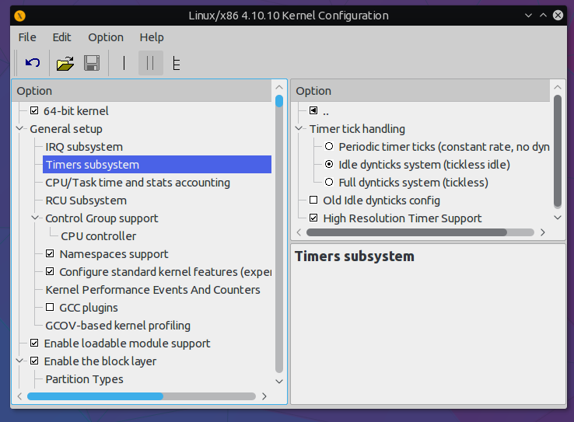
1.1 Introducción a las SPLs
Ejemplos de línea de producto software:
Herramienta de configuración del kernel de Linux (https://www.kernel.org/)

Slide 9
1.1 Introducción a las SPLs
Ventajas de las SPLs
Productos a medida (tailor-made): Las SPLs permiten crear productos personalizados que se ajustan a las necesidades específicas de los clientes.
Eficiencia en el desarrollo: Al reutilizar componentes y evitar el desarrollo desde cero, se reduce significativamente el tiempo y el esfuerzo necesarios para crear nuevos productos.
Mejor gestión de la variabilidad: Las SPLs permiten gestionar eficazmente las diferencias y similitudes entre productos, optimizando recursos y garantizando calidad.
Escalabilidad: Las SPLs facilitan el desarrollo simultáneo de múltiples productos, adaptándose tanto a mercados masivos como a nichos específicos.
Calidad y consistencia: Al usar componentes reutilizables y bien probados, se mejora la calidad general de los productos y se asegura su consistencia
Reducción de costos: La estandarización y reutilización de componentes disminuyen los costos de desarrollo, mantenimiento y pruebas.

Slide 10
1.1 Introducción a las SPLs
Inconvenientes de las SPLs
Inversión inicial alta: Diseñar e implementar partes reutilizables requiere un esfuerzo considerable, que puede ser significativamente mayor al necesario para desarrollar un producto individual.
Complejidad creciente: La necesidad de manejar múltiples productos y configuraciones puede dar lugar a un espacio de configuración exponencialmente grande que es difícil de gestionar y supervisar.
Dificultad en la gestión de la variabilidad: Identificar y estructurar adecuadamente las opciones de personalización y las configuraciones requiere un análisis detallado, lo que puede ser complicado y consumir tiempo.
Dependencia de la calidad de los componentes reutilizables: Si los componentes reutilizables tienen defectos, estos pueden propagarse a varios productos derivados, afectando la calidad general del portafolio.

Slide 11
1.1 Introducción a las SPLs
Ventaja económica de las SPLs
Esfuerzo/coste de desarrollar productos individualmente vs. el desarrollo de SPLs

Slide 12








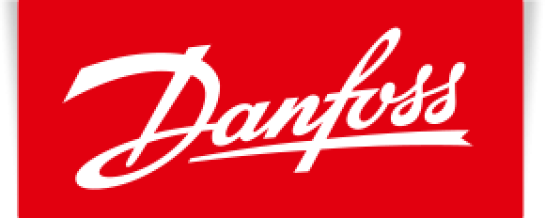


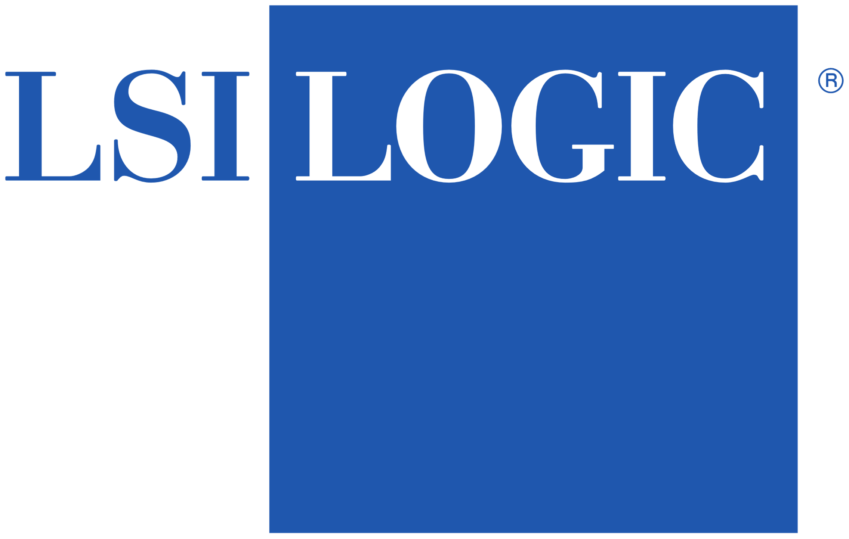
1.1 Introducción a las SPLs
SPLs en la práctica (Product line Hall of Fame)
Boeing: Bold Stroke, línea de software de aviones de combate.
Bosch: Gasoline Systems, software de control de motores de gasolina.
CelsiusTech Systems AB: ShipSystem 2000, familia de sistemas de mando y control a bordo de buques navales.
Cummins, Inc: Diesel Engine SPL, familia de motores diesel.
Danfoss: Danfoss Drives, línea software para convertidores de frecuencia.
Ericsson: Ericsson AXE, familia de conmutadores de telecomunicaciones.
FISCAN: MTMSIS, sistemas de inspección de seguridad.
General Motors Corporation (GM): General Motors Powertrain (GMPT), SPL para control de tracción.
Hewlett Packard: Owen Firmware Cooperative, firmware para impresoras,...
HomeAway: Online Vacation Rental Marketplace, Marketplace de alquileres vacacionales.
Lockheed Martin: U.S. Navy Aegi, sistema de armas para la marina de los EEUU.
LSI Logic: RAID, firmware para controladores RAID.

Slide 13


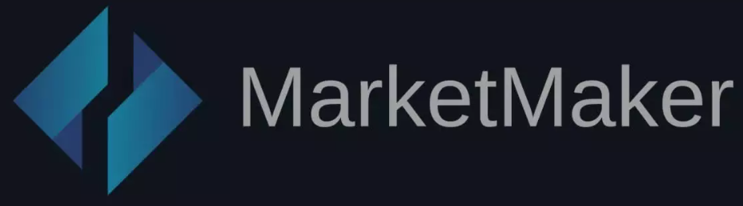







1.1 Introducción a las SPLs
SPLs en la práctica (Product line Hall of Fame)
Lucent: 5ESS, familia de conmutadores telefónicos.
Market Maker Software AG: MERGER, línea de productos de software financiero.
Nokia: Mobile Phones, línea de productos de teléfonos móviles.
Philips: Medical Systems, línea de productos de sistemas médicos.
Philips: Television Sets SPL, SPL para televisores.
Philips: PKI tss, sistema de conmutación de telecomunicaciones.
Salion, Inc.: Revenue Acquisition Management Systems, sistemas de gestión de adquisición de ingresos.
Siemens: Siemens Healthcare (syngo.via), lectura en 3D de visualizaciones médicas.
Toshiba: EPG M&C, monitoreo y control de plantas generadoras de energía eléctrica.
U.S. Army: Live Training Transformation (LT2), entrenamiento del ejército de EEUU.
U.S. Naval Research Laboratory: A-7E OFP, software de vuelo operativo.

Slide 14
1.1 Introducción a las SPLs
EJERCICIO
Identificar un ejemplo real de línea de productos (software), ya sea en un dominio industrial, académico o en sistemas comerciales.
Responda a las siguientes preguntas:
¿Qué productos conforman principalmente la línea?
¿Cuántos productos en total componen aproximadamente la línea?
¿Qué características principales tienen en común los productos de la línea?
¿Qué características principales diferencian a los productos de la línea?
¿A qué dominio pertenece la línea de productos?

Slide 15
1.2 Proceso de Ingeniería de Líneas de Producto Software (SPLs)
“Exploiting the common and managing the different.” Charles Krueger, 2001
“The essence of a software product line is that we exploit what products have in common and manage what makes them different”.

Slide 16
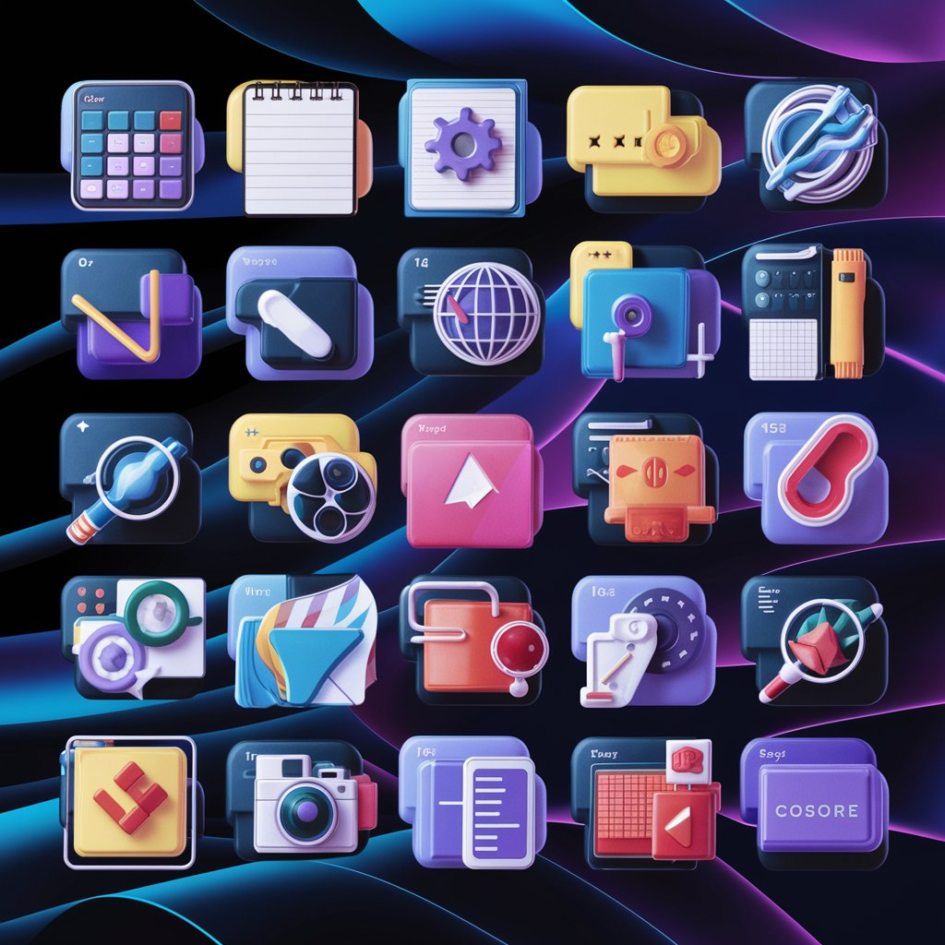
1.2 Proceso de Ingeniería de SPLs
Feature (Característica): Una característica es una propiedad o un comportamiento visible para el usuario final de un sistema software.
Las características se utilizan para especificar y comunicar las similitudes y diferencias entre los productos de una SPL, guiando la estructura, reutilización y variación en todas las fases del ciclo de vida del software.
Product (Producto): Un producto es una selección válida de características (feature selection, subconjunto de las características de la SPL).
Una selección es válida si cumple todas las dependencias de las características (feature dependencies).

Slide 17
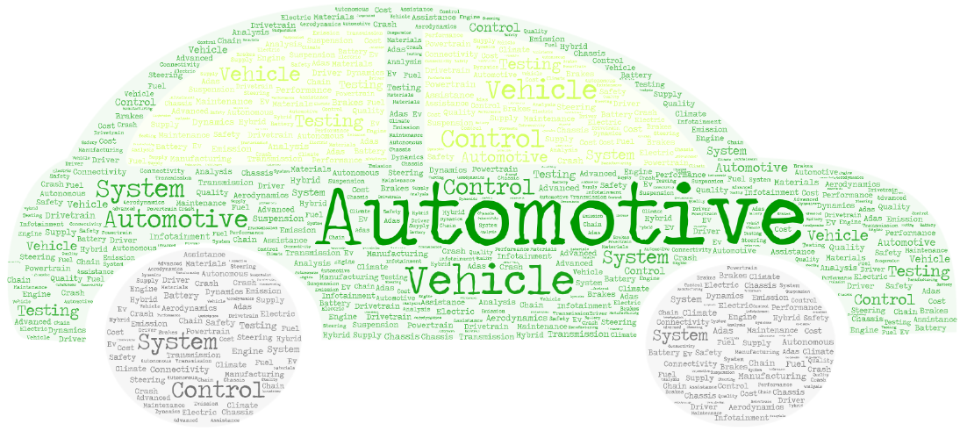
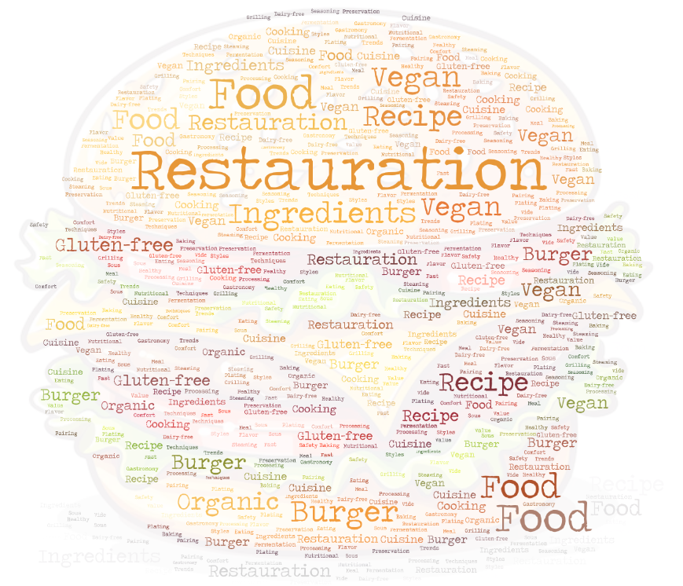
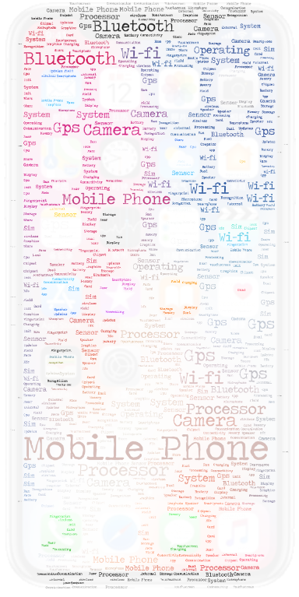
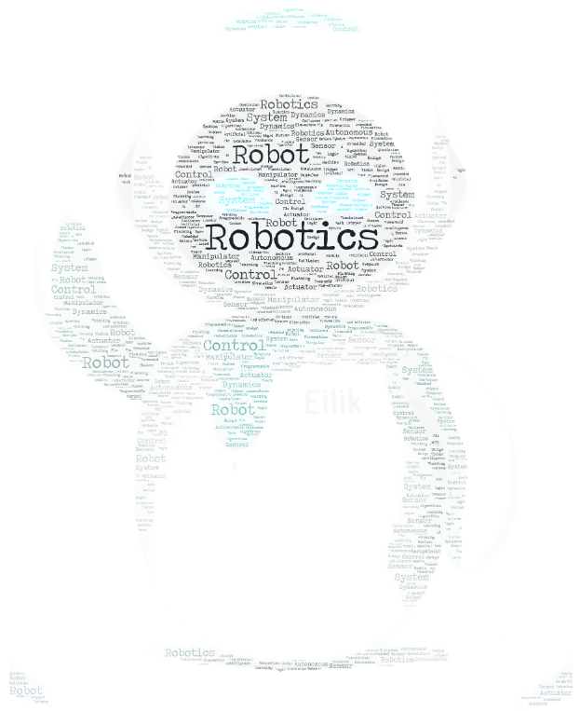
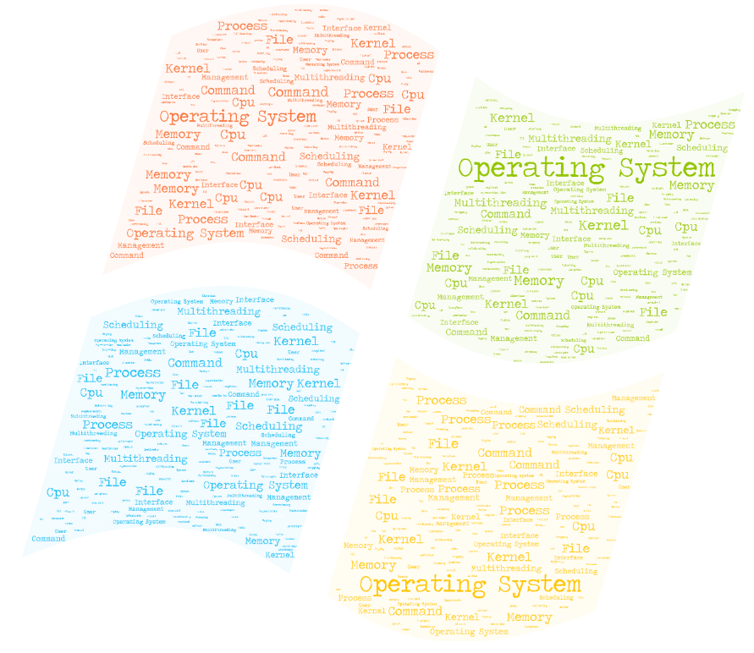
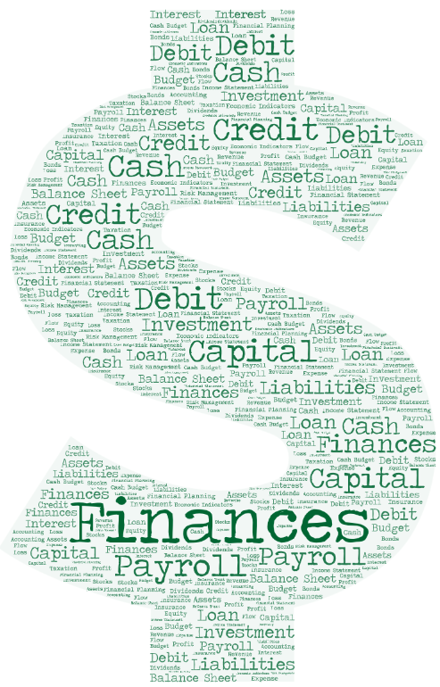
1.2 Proceso de Ingeniería de SPLs
Factor clave para el éxito de una SPL: Enfocarse en un dominio específico, bien definido y delimitado.
Domain (Dominio): Un dominio es un área de conocimiento que:
Está delimitada para maximizar la satisfacción de los requisitos de sus interesados.
Incluye un conjunto de conceptos y una terminología comprendida por los profesionales de esa área.
Incluye el conocimiento sobre cómo construir sistemas software (o partes de sistemas) en esa área.

Slide 18
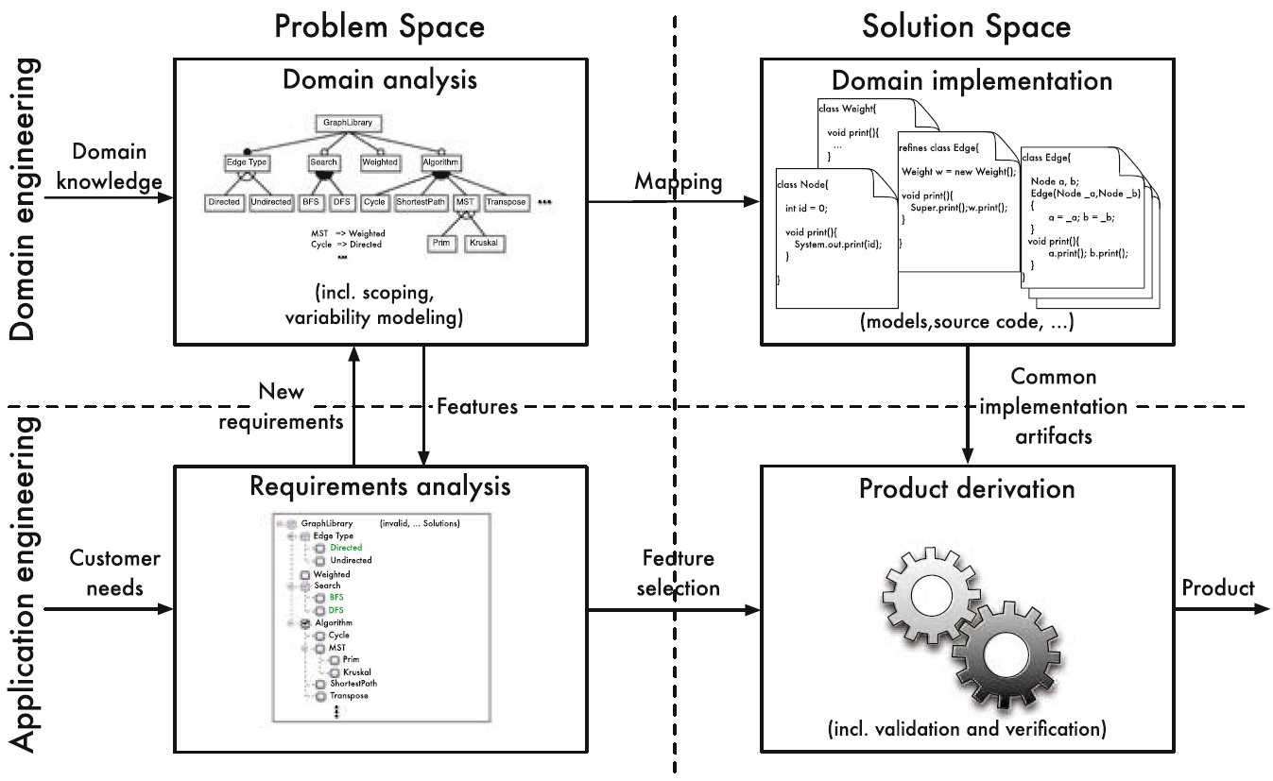
1.2 Proceso de Ingeniería de SPLs
Proceso de Ingeniería para SPLs
Aspectos clave:
Variability: Gestión explícita de la variabilidad.
Reuse: Reutilización sistemática de los artefactos implementados.

Slide 19
1.2 Proceso de Ingeniería de SPLs
Procesos de ingeniería
Domain engineering (Ingeniería del dominio): Proceso de analizar el dominio de una SPL y desarrollar artefactos reutilizables.
Development for reuse: Desarrollo para la reutilización.
Application engineering (Ingeniería de la aplicación): Proceso de desarrollar un producto específico para las necesidades de un cliente particular reutilizando los artefactos de la ingeniería del dominio.
Development with reuse: Desarrollo con reutilización.

Slide 20
1.2 Proceso de Ingeniería de SPLs
Perspectivas
Problem space (Espacio del problema): Perspectiva de las partes interesadas y sus problemas, requisitos y visiones sobre el dominio en su conjunto y los productos individuales.
Caracterizado por las características (features) que son, de hecho, abstracciones del dominio.
Solution space (Espacio de la solución): Perspectivas del desarrollador y del proveedor.
Caracterizado por la terminología del desarrollador (nombres de las funciones, clases y parámetros del programa).
Abarca el diseño, implementación y validación/verificación de las características y sus combinaciones para facilitar una reutilización sistemática.

Slide 21
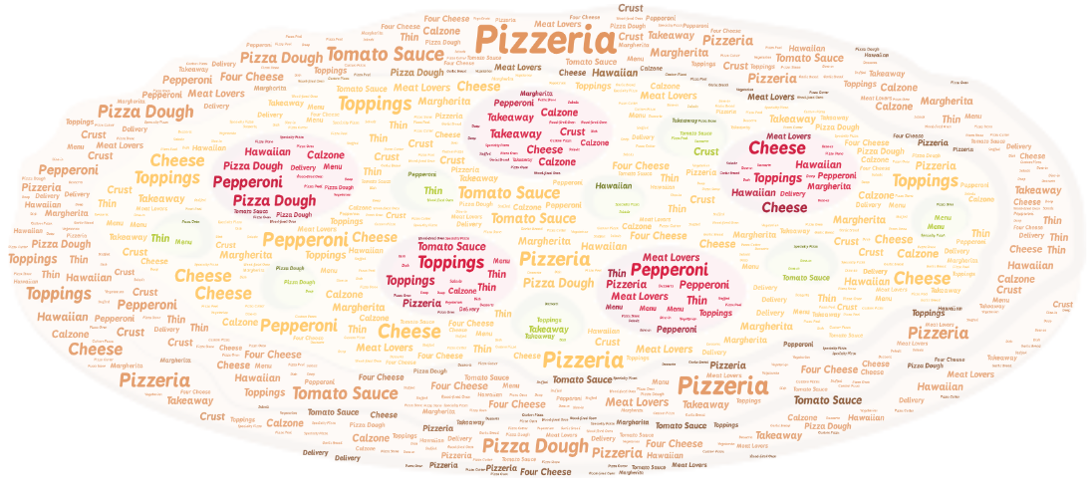
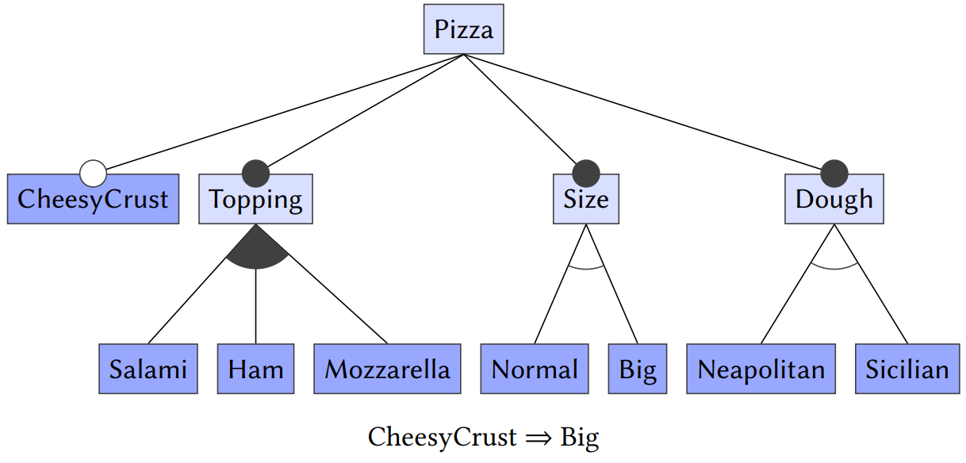
1.2 Proceso de Ingeniería de SPLs
Fase de Análisis del dominio
Domain analysis (Análisis del dominio): Es una forma de ingeniería de requisitos para toda una SPL.
Tareas:
Domain scoping (Delimitación del dominio): Definir el alcance del dominio, es decir, decidir qué productos deben incluirse en la SPL y, en consecuencia, qué características son relevantes y deben implementarse como artefactos reutilizables.
Domain modeling (Modelado del dominio): Captura y documenta, en términos de características, las similitudes y variabilidades del dominio delimitado.
Resultado:
Modelo de variabilidad (variability model) / modelo de características (feature model).

Slide 22
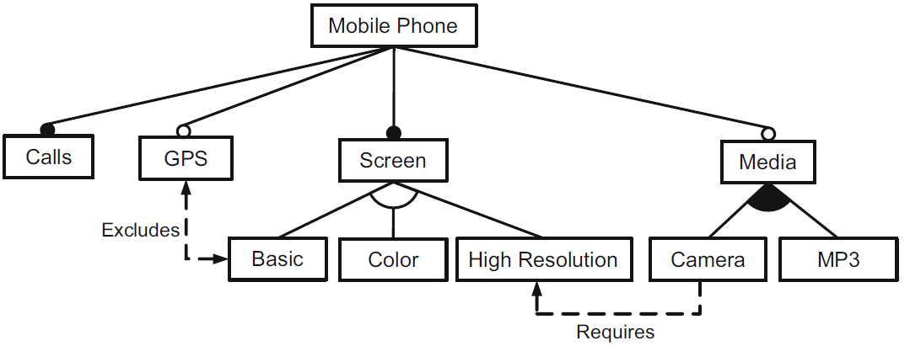
1.2 Proceso de Ingeniería de SPLs
Fase de Análisis del dominio
Domain analysis (Análisis del dominio): Es una forma de ingeniería de requisitos para toda una SPL.
Tareas:
Domain scoping (Delimitación del dominio): Definir el alcance del dominio, es decir, decidir qué productos deben incluirse en la SPL y, en consecuencia, qué características son relevantes y deben implementarse como artefactos reutilizables.
Domain modeling (Modelado del dominio): Captura y documenta, en términos de características, las similitudes y variabilidades del dominio delimitado.
Resultado:
Modelo de variabilidad (variability model) / modelo de características (feature model).

Slide 23
1.2 Proceso de Ingeniería de SPLs
Fase de Implementación del Dominio
Domain implementation (Implementación del dominio): Desarrollo de artefactos reutilizables que corresponden a las características identificadas en el análisis del dominio.
Tareas:
Reuse framework (Marco de reutilización): Seleccionar una estrategia general de implementación (e.g., preprocesadores, framework con plugins combinables).
Design: Preparar el diseño para permitir puntos de extensión y definir cómo habilitar o deshabilitar implementaciones de características. El diseño depende del marco de reutilización elegido.
Resultado:
Artefactos reutilizables (reusable artifacts)
Principle of uniformity (principio de uniformidad): La implementación del dominio debe considerar un principio de uniformidad, lo que implica el manejo consistente de todos los tipos de artefactos (e.g., modelos, documentación, casos de prueba,…), no solo el código fuente​.

Slide 24
1.2 Proceso de Ingeniería de SPLs
Fase de Análisis de requisitos
Requirements analysis (Análisis de requisitos): Investiga las necesidades de un cliente específico para mapear los requisitos del cliente con aquellas características identificadas previamente durante el análisis de dominio.
Tareas:
Configuration (Configuración): Identificación de las características deseadas por parte del cliente y generación de una selección válida de características (configuration).
En escenarios complejos, cuando hay múltiples stakeholders involucrados, las características deben seleccionarse en múltiples pasos consecutivos, un proceso conocido como configuración escalonada (staged configuration).
Resultado:
Configuración (configuration): Selección de características de la SPL para un cliente específico.

Slide 25
1.2 Proceso de Ingeniería de SPLs
Fase de Derivación de Productos
Product derivation, product generation, product configuration, or product assembly (Derivación de productos, generación de productos, configuración de productos, o ensamblaje de productos): Etapa de producción para generar o ensamblar productos específicos basados en una selección de características válida obtenida del análisis de requisitos. Esto se realiza utilizando los artefactos desarrollados durante la implementación del dominio.
Resultado:
Producto (product).
Tareas:
Derivation strategy (Estrategia de derivación):
Fully automated / Push-button approach (Automática): Se seleccionan los artefactos correspondientes a las características seleccionadas y un motor de composición los combina en un ejecutable sin intervención manual adicional.
Manual: ensamblar cada producto manualmente a partir de artefactos reutilizables, escribiendo código "pegamento" para conectar artefactos y solucionar brechas.
Product validation (validación del producto): Validar o verificar el producto resultante antes de ser entregado al cliente.

Slide 26
1.2 Proceso de Ingeniería de SPLs
Estrategias para desarrollar una SPL
Un adoption path es una estrategia o enfoque utilizado para introducir y desarrollar una SPL dentro de una organización. Es el camino que se sigue para transformar el desarrollo tradicional de software en un enfoque basado en la reutilización sistemática de características.
Principales adoption paths:
Proactive approach (Estrategia proactiva): Se diseña y desarrolla la SPL desde el principio (desde cero), planificando la variabilidad antes de producir el primer producto.
✅ Permite planificar perfectamente la variabilidad, mejorando la calidad y mantenibilidad del código.
❌ Requiere una inversión inicial alta y puede implicar detener la producción de productos existentes.
Extractive approach (Estrategia extractiva): Se parte de productos ya existentes y se transforman gradualmente en una SPL mediante refactorización.
✅ Comienza típicamente con una estrategia “clone-and-own” (copiar y modificar el código fuente), y se identifican las características comunes y las variaciones, extrayéndolas de manera incremental.
✅ Presenta menores riesgos e inversión inicial en comparación con el enfoque proactivo.
❌ La calidad del código puede verse afectada por restricciones en la extracción de componentes.
Reactive approach (Estrategia reactiva): Se comienza con un producto o una SPL pequeña y se expande de forma incremental agregando nuevas características según las necesidades.
✅ Basado en un modelo incremental (como el modelo en espiral [Boehm 1998]).
✅ Permite mantener una evolución estructurada y es compatible con metodologías ágiles.
❌ Puede requerir cambios costosos en la SPL cuando se agregan características no planificadas.

Slide 27
1.2 Proceso de Ingeniería de SPLs
EJERCICIO
Extraer y listar la mayor cantidad posible de características, funcionalidades y conceptos de un dominio elegido.
Asignarles pesos en base a su importancia y representar el dominio como una nube de palabras usando la herramienta WordArt (https://wordart.com/).

